Slide 1
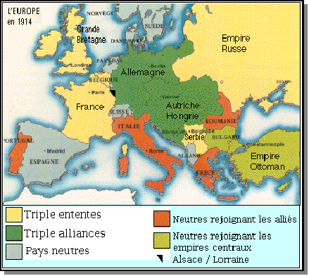
La Première Guerre mondiale
Bloc 2

Slide 2
Connaissances antérieures
Quelles sont les causes de la PGM?
Quels sont les pays incluent dans la guerre?
Quelle est la période de temps de la PRG?
Quelles sont les batailles célèbres de la guerre?

Slide 3
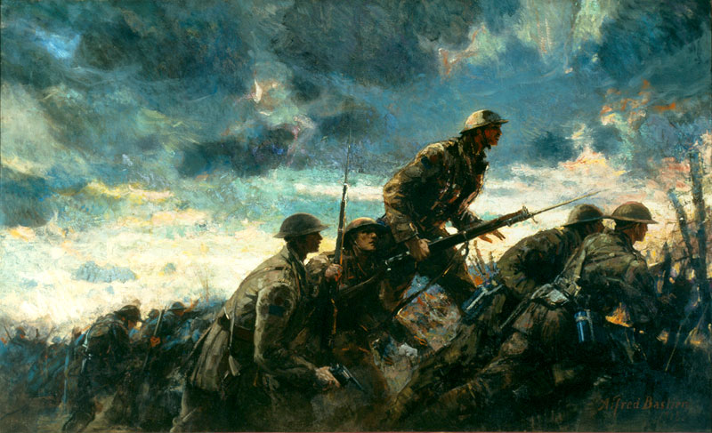
Neuville-Vitasse – Alfred Bastien
Qu’est –ce que cette peinture indique par rapport à la nature de la Première Guerre mondiale?
Quels sentiments inspire-t-elle?

Slide 4
Les concepts

Slide 5
Militarisme
Le militarisme est une idéologie dans laquelle le gouvernement pense qu’il est indispensable d’entrainer des forces militaires afin de défendre et de promouvoir son pays.
Cette idéologie est souvent combinée avec l’expansionnisme et l’impérialisme.

Slide 6
Alliance
Acte par laquelle des pays s’allient. En Europe, des alliances militaires entre puissances européennes divisaient une grande partie de l’Europe.

Slide 7
Impérialisme
Une politique qui vise à étendre l’autorité d’un État sur des pays étrangers par l’acquisition de colonies.

Slide 8
Nationalisme
Un courant de pensée où un sentiment national favorise la loyauté à l’égard d’un pays.

Slide 9
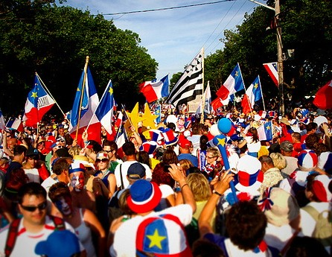
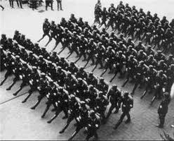
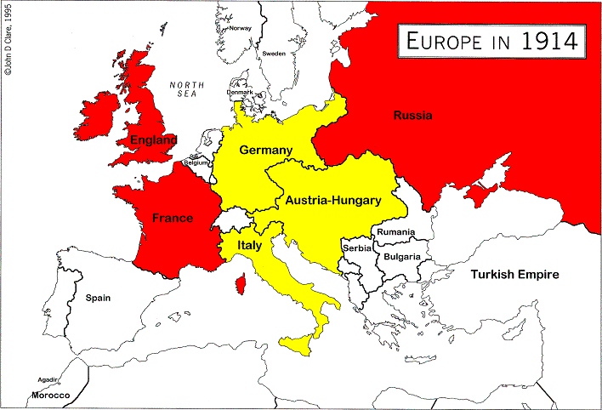
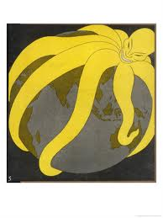
Pour chaque image, identifie un concept et justifie ta réponse.
1
2
4
3

Slide 10
Le contexte européen
Au début des années 1900, les nuages de la guerre ont commencé à s’accumuler au-dessus de l’Europe.
Les nations, stimulées par la montée du nationalisme et l’accroissement des rivalités impérialistes, ont cherché à se protéger les unes des autres.
En 1914, l’Europe s’est divisée en deux camps, chacun armé jusqu’aux dents et prêts à se battre.

Slide 11
Personne n’avait prévu les quatre années de boucherie et d’horreur qui allaient suivre.
La Première Guerre mondiale a mis une fin abrupte à un siècle de paix relative, et elle a marqué le début d’un siècle d’affrontement, d’incertitude et de changement.

Slide 12
Carte
Dans tes notes, colorie une carte de l’Europe en 1914. Identifie la Triple-Entente et la Triple-Alliance.

